Slide 1

正则表达式的 可视化 (基于Django与svg)
2022
组员：高浩民 王子涵 代翔

Slide 2

目录
01
02
页面内容展示
主要逻辑分析
03
04
核心代码解析
成员分工

Slide 3
01
页面内容展示

Slide 4

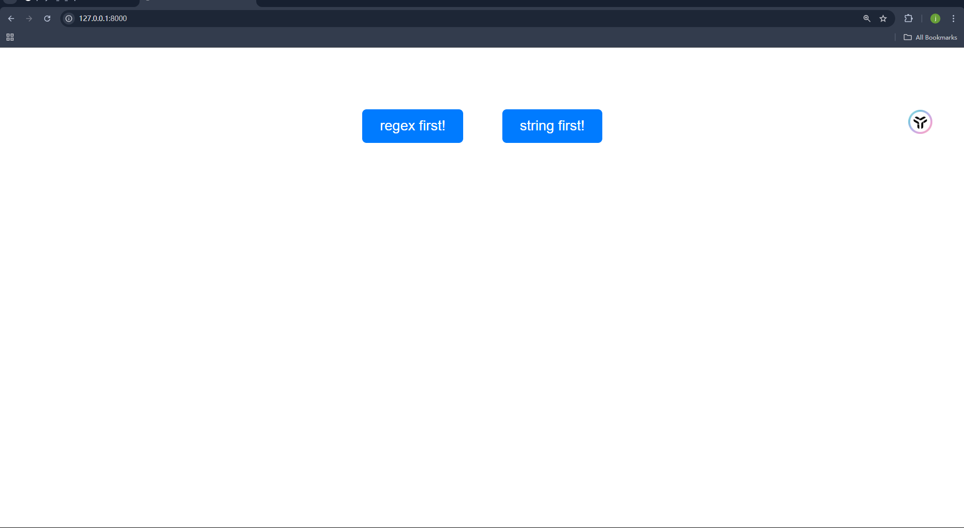
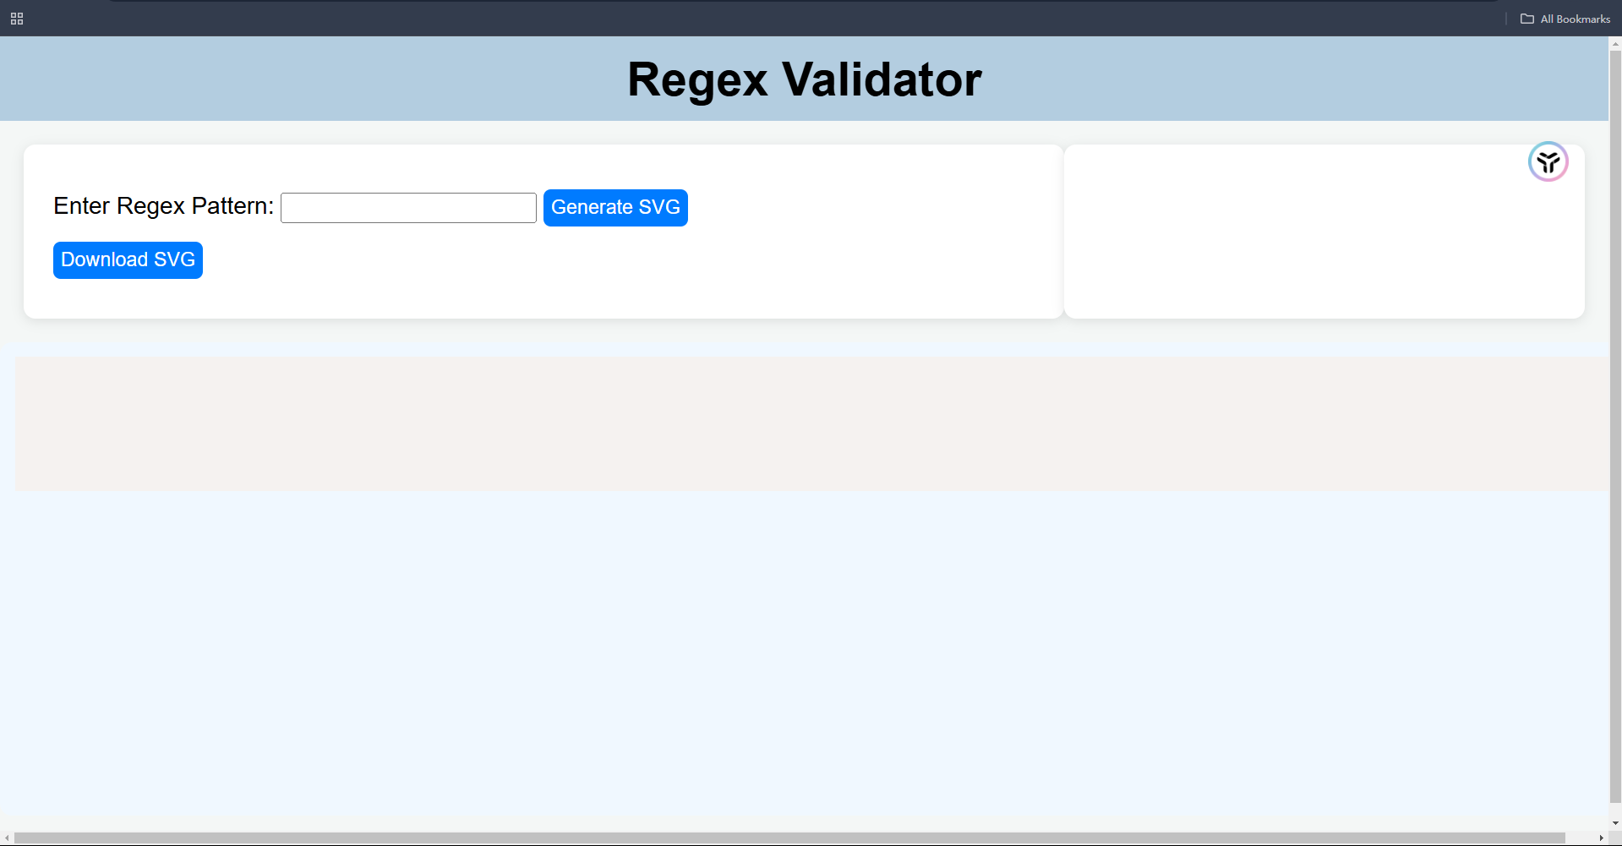
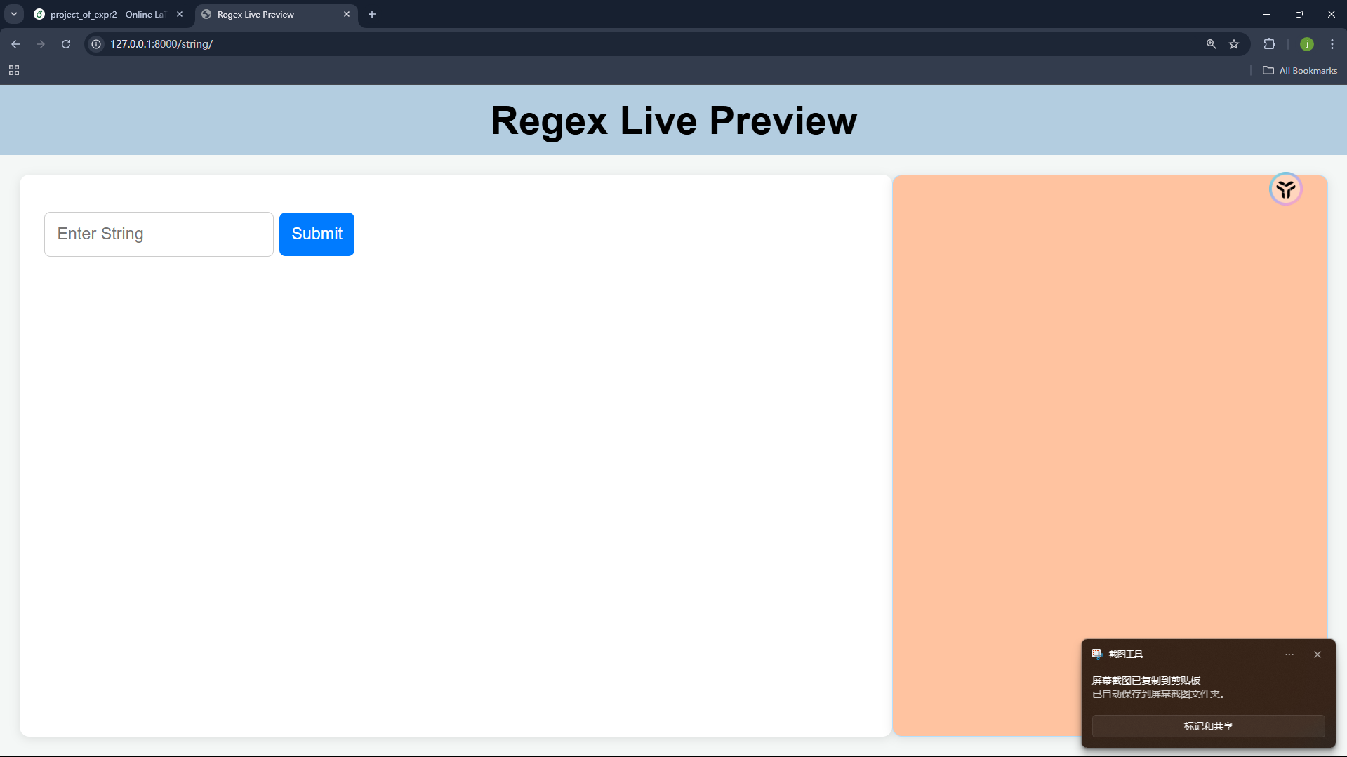
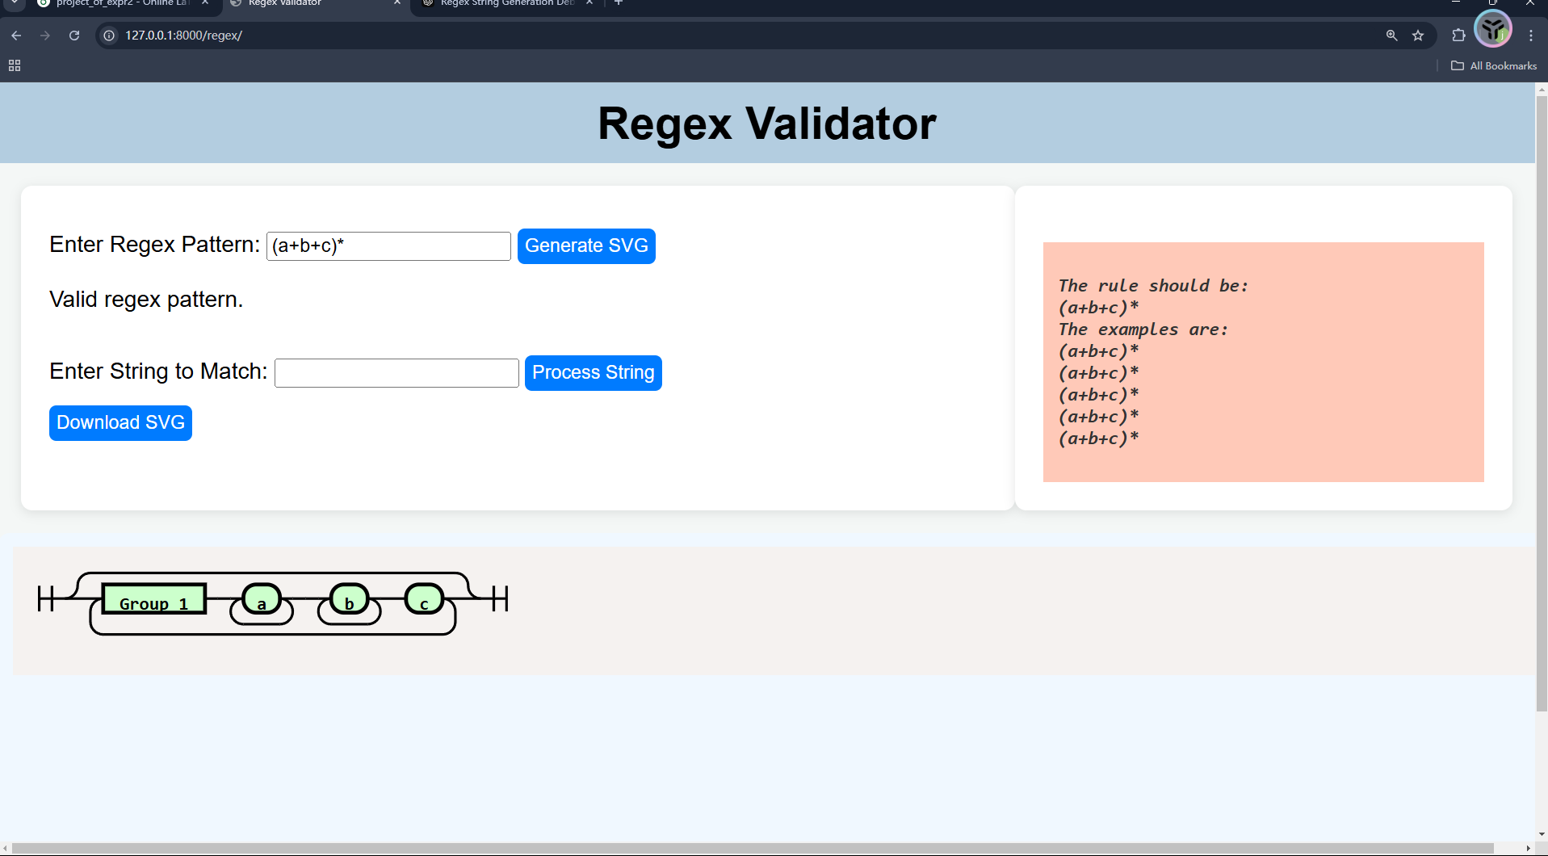

Slide 5
02
主要逻辑分析
2022

Slide 6
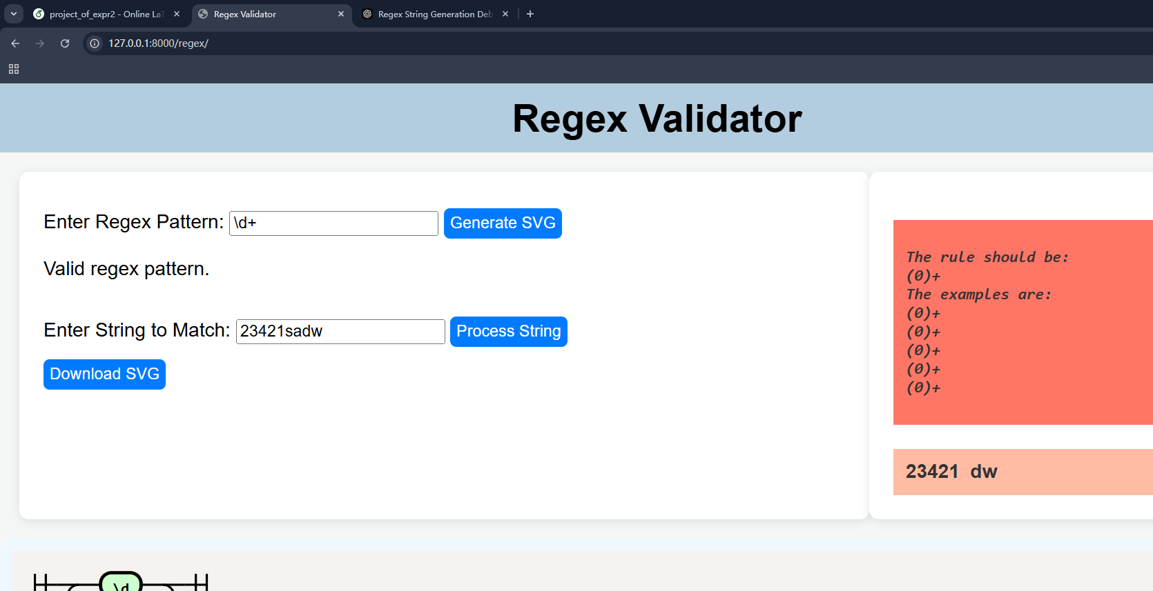
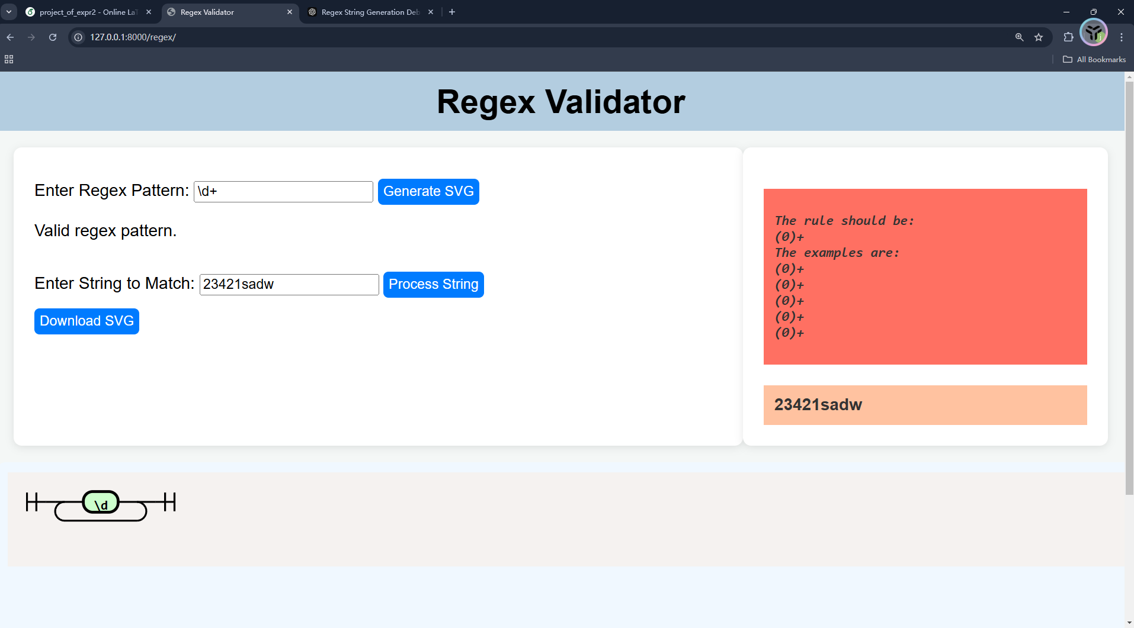
主要页面逻辑分析
homepage 是 一 个 两 个 按 钮 的 界 面 ， 通 过 点 击 按 钮 ， 触发 ajax 的 s u c c e s s 操作 ， 从 而 实 现 更 换page .r e g e x _ f i r s t ! 重定向到 regex_page
s t r t i n g _ f i r s t ! 重定向到 string_page
对于 regexpage ， 我 们 的 想 法 是 先 置 入 一 个 regex_pattern 输 入 框 来 获 取 regex_pattern ， 然 后 根 据 一 些 规 则 生 成 regex_pattern 的矢量图 。 同 时 在 右 端 继 续 展 示 这 个 regex_pattern 所 能 产 生 的 实 例 字 符 串 以 及 规 则 ， 最后 可 视化地 展 示 逐 一 匹 配 过 程。

Slide 7
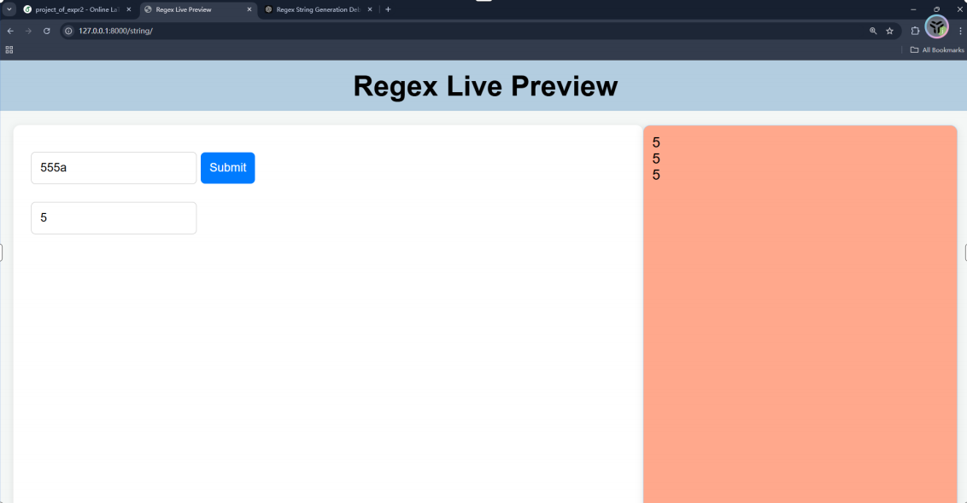
主要页面逻辑分析
然后进入 string_page , 这个 page 的 业 务 就 比 较 简 单 了 ， 只 是 为 了 实 现 一 个 字 符 串 的 实 时 查 询， 但 是 第 一 次 需 要 提 交 字 符 串。

Slide 8
03
核心内容解析

Slide 9
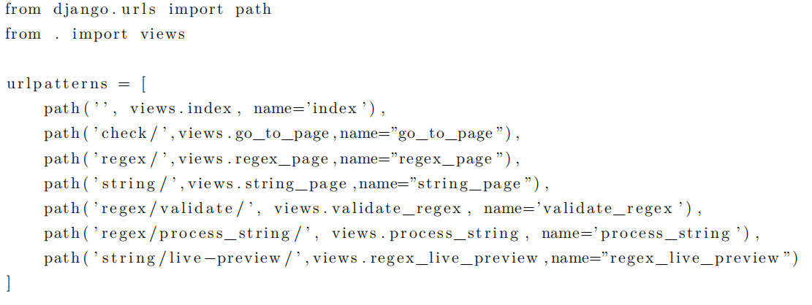
url.py

Slide 10
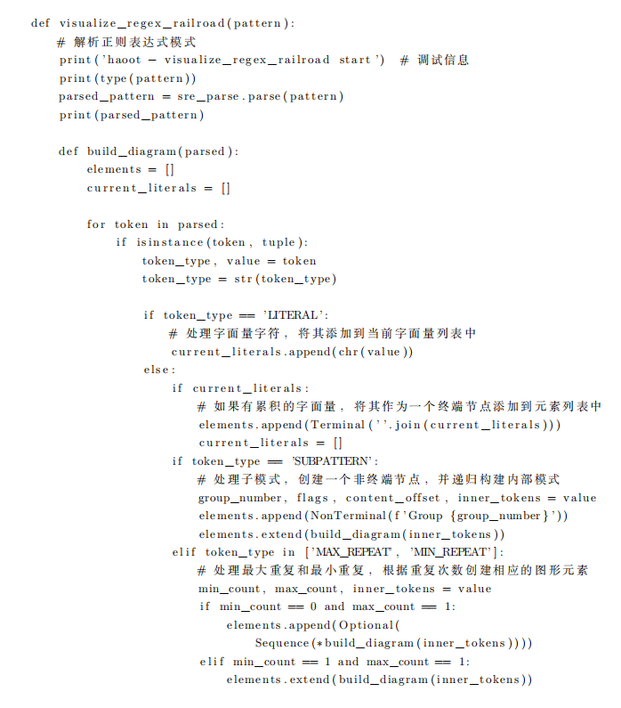
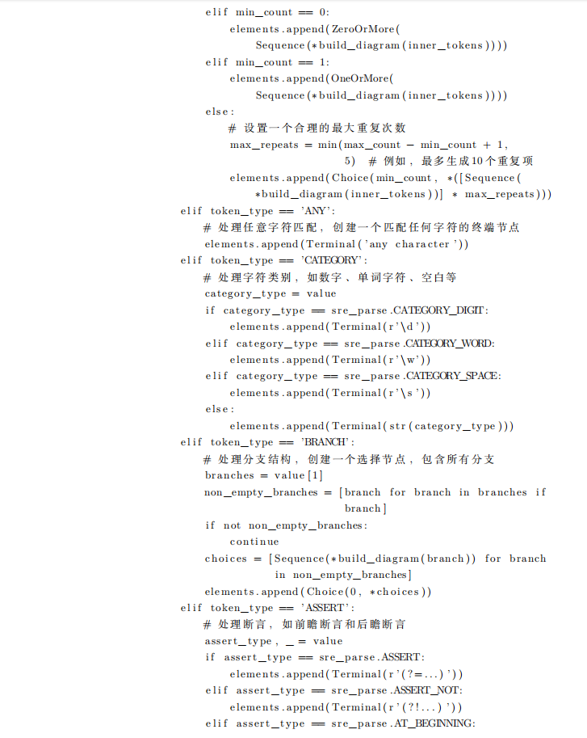
view.py

Slide 11
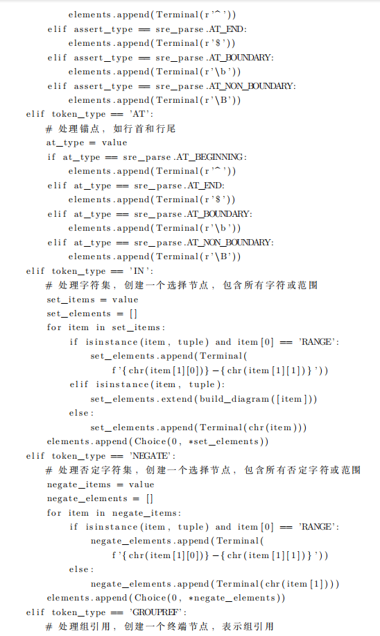
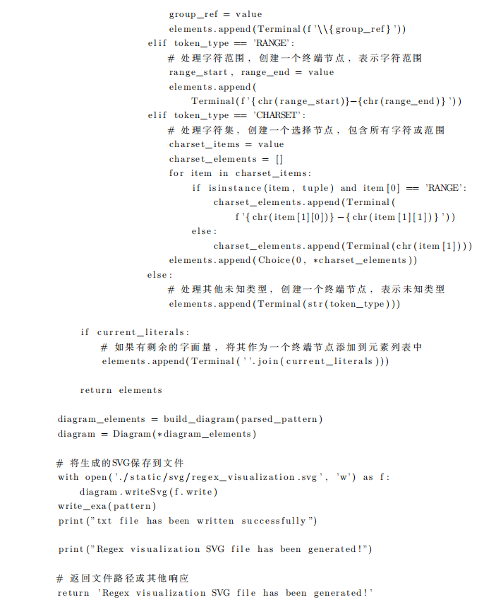
view.py

Slide 12
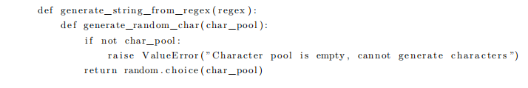
reexample.py

Slide 13
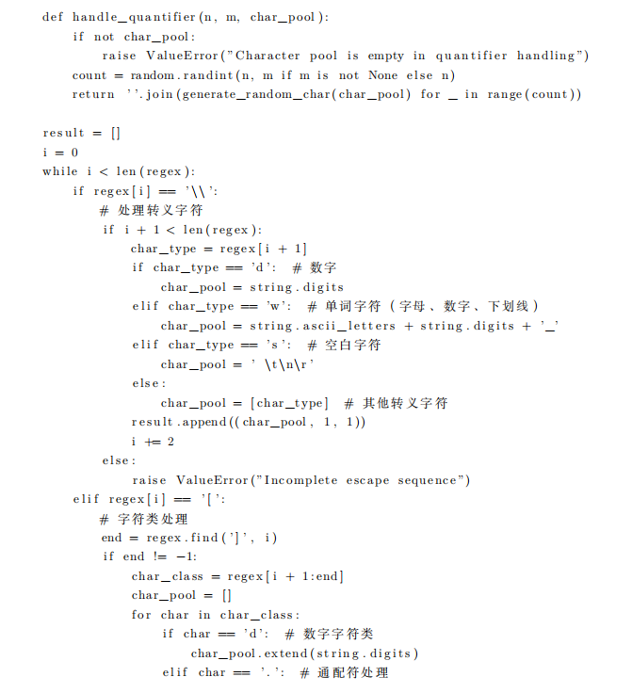
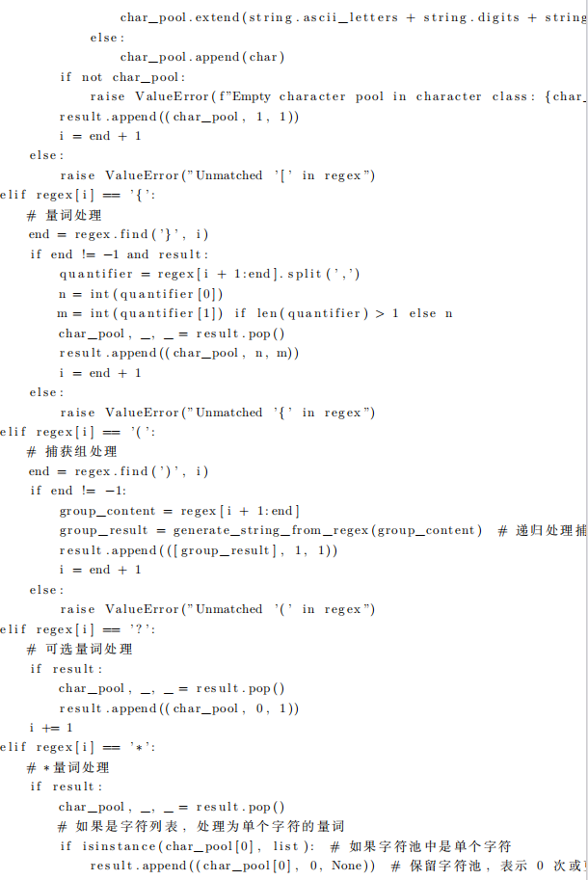
reexample.py

Slide 14
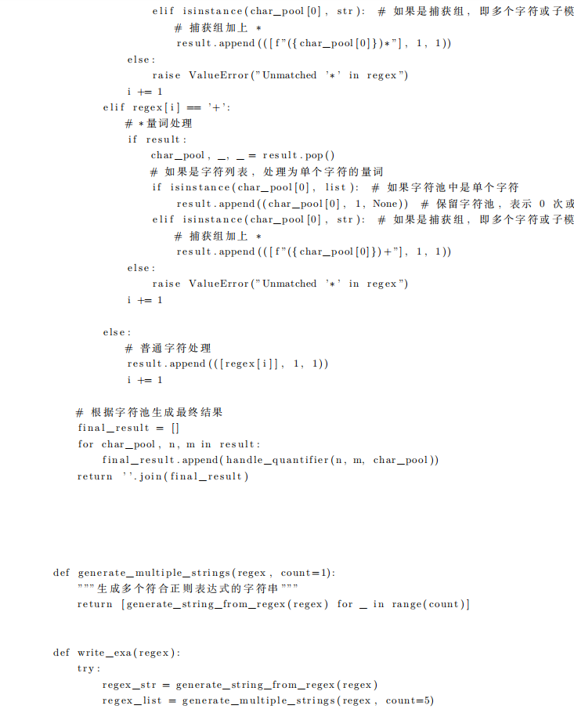
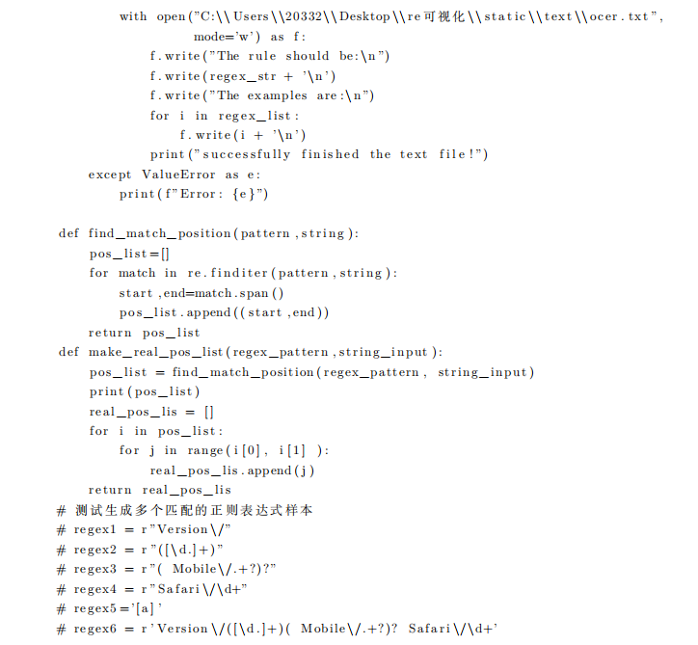
reexample.py

Slide 15
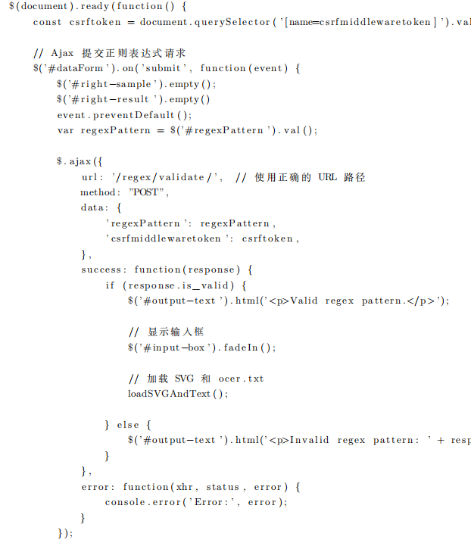
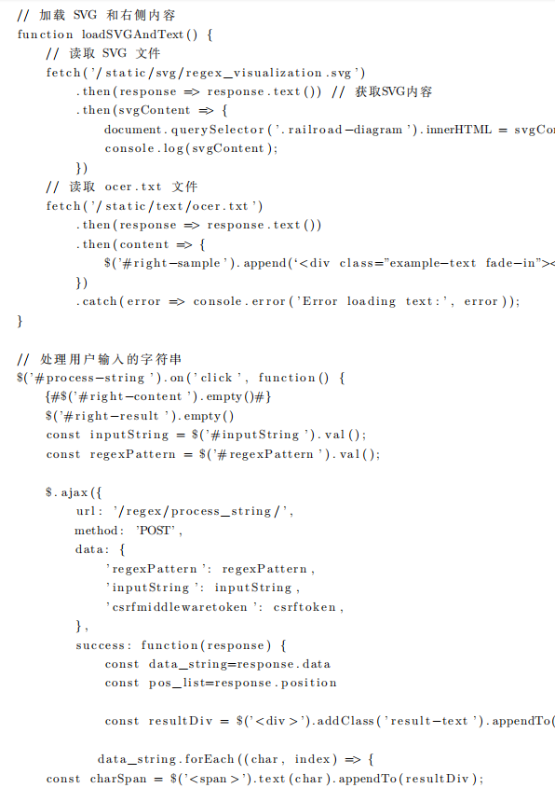
Ajax

Slide 16
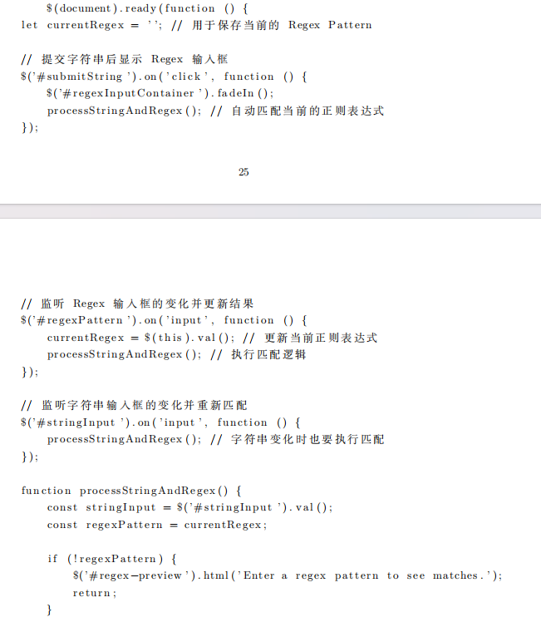
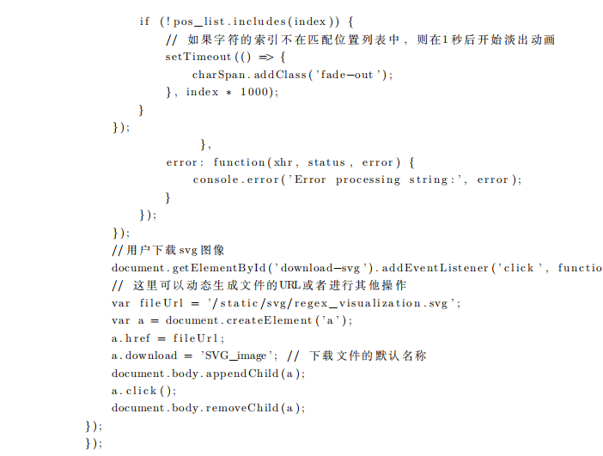
Ajax

Slide 17
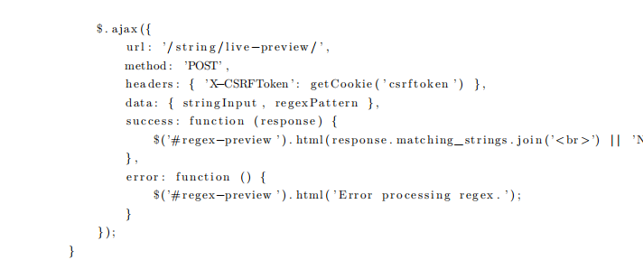
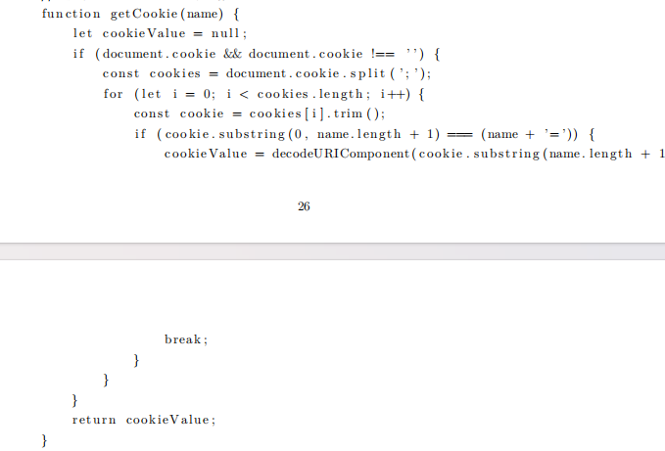
Ajax

Slide 18
04
成员分工

Slide 19
成员分工
王子涵
代翔
高浩民
实现 svg 用于直观地观察正则表达式
完成对正则表达式规则与实例代码编写以及PPT的制作
完成对正则表达式规则与实例代码的修改，可视化效果与网页的编写以及报告编写

Slide 20
感谢观看！

